Slide 1
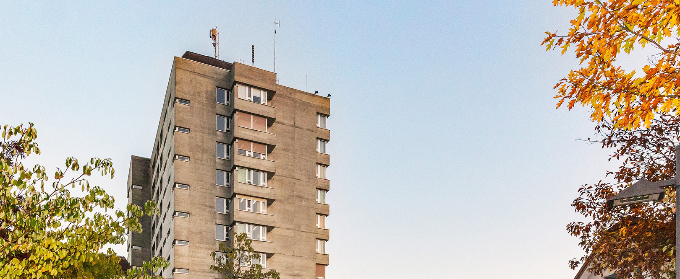
Kapitalerhöhung GZO AG Spital Wetzikon
Informationsveranstaltung Gemeinde Wald
Reformierte Kirche Wald – Montag, 3. November 2025
Version 1.0
Herzlich willkommen !

Slide 2
Worüber stimmen wir ab ?

Slide 3
Übersicht geplante Kapitalerhöhung durch die Gemeinden
Gemeinde | Anteil in % | Aktienkapital heute | Antrag Kapitalerhöhung in CHF | Abstimmung an der Urne
Wetzikon | 25,53 | 3’063’480 | 12’765’000 | 30.11.2025
Rüti | 13.44 | 1’612’200 | 6’720’000 | 30.11.2025
Hinwil | 11,31 | 1’357’560 | 5’655’000 | 30.11.2025
Wald | 10,33 | 1’239’120 | 5’165’000 | 30.11.2025
Gossau | 9,73 | 1’167’480 | 4’865’000 | 30.11.2025
Dürnten | 6,76 | 810’600 | 3’380’000 | 30.11.2025
Bubikon | 6,24 | 748’440 | 3’120’000 | 30.11.2025
Bauma | 4,97 | 597’240 | 2’485’000 | 30.11.2025
Bäretswil | 4,51 | 541’440 | 2’255’000 | 30.11.2025
Grüningen | 3,27 | 392’760 | 1’635’000 | Ja
Fischenthal | 2,56 | 307’440 | 1’280’000 | Ja
Seegräben | 1,35 | 162’240 | 675’000 | Ja
Total | 100 | 12’000’000 | 50’000’000

Slide 4


Abstimmungsfrage
Wollen Sie die folgende Vorlage annehmen?
Der Gemeinderat wird ermächtigt, sich an der Erhöhung des Aktienkapitals zur Sanierung der GZO AG Spital Wetzikon im Umfang von CHF 5‘165’000 zu beteiligen.
Der Gemeinderat wird ermächtigt, die finanziellen Mittel bei Bedarf auf dem Darlehensweg zu beschaffen.
Wichtig:
Die Ausgabe wird nur getätigt, wenn der Sanierungsplan zustande kommt, wenn also …
a) … von den Gemeinden genügend neues Kapital bewilligt wird.
b) … die Gläubiger/innen dem Schuldenschnitt zustimmen.
Gemeinderat und Rechnungsprüfungskommission
empfehlen die Vorlage zur Annahme.
Expertenbericht einsehbar unter www.wald-zh.ch

Slide 5
Was bedeutet das
für unsere Gemeindefinanzen ?

Slide 6
Auswirkungen auf die Gemeindefinanzen
Gemeinde erhält Aktien im Umfang von CHF 5‘165‘000.
Die für die Aufstockung des Aktienkapitals benötigten Geldmittel muss die Gemeinde auf dem Fremdkapitalmarkt beschaffen. Bei einem angenommenen Zinssatz von 1 % pro Jahr würde dies die Erfolgsrechnung mit rund CHF 52‘000 pro Jahr belasten.
Die Zinsbelastung hat keinen direkten Einfluss auf den Steuerfuss der Gemeinde Wald.
Die bisherige Beteiligung an der GZO AG Spital Wetzikon wurde bereits abgeschrieben und belastet den Finanzhaushalt der Gemeinde nicht mehr.

Slide 7
Warum braucht es dieses Geld ?

Slide 8
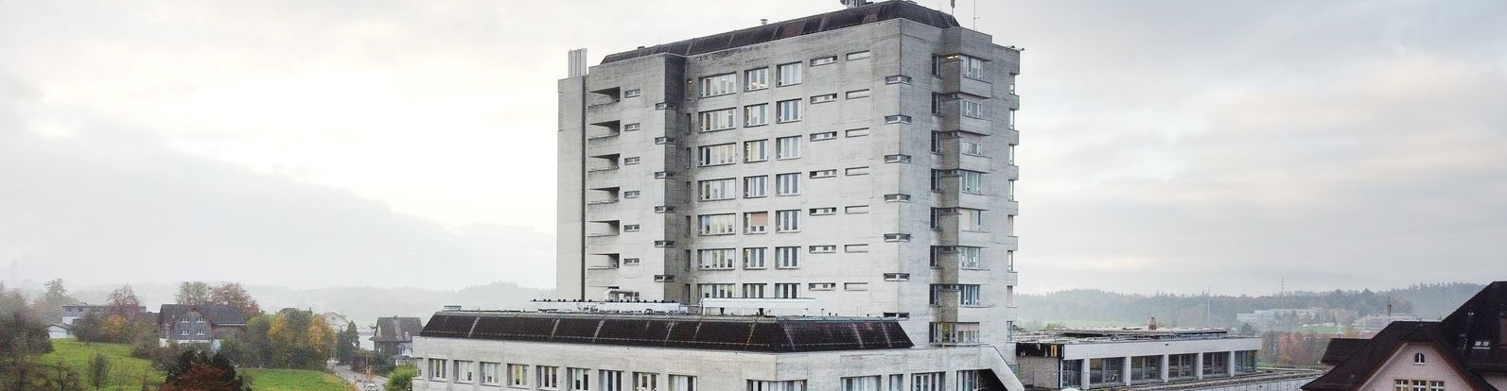
Rückblick und aktueller Stand
Aufnahme Obligationenanleihe CHF 170 Mio.
Partner für Refinanzierung fordern Staatsgarantie
GZO AG Spital Wetzikon geht in Nachlassstundung
Verhandlungen
Nachlassvertrag
2014
2023
April 2024
Q2 2026
Dez. 2026
Regierungsrat
Kanton Zürich lehnt Staatgarantie ab
Nachlassvertrag muss unterschrieben sein, sonst Konkurs

Slide 9
Was ist der Plan ?

Slide 10



Sanierungsbeiträge Anspruchsgruppen GZO AG Spital Wetzikon
Beitrag GZO
Beitrag Gläubiger
Beitrag Aktionärsgemeinden
Operative Sanierung
Teilverzicht Finanzschulden
Rekapitalisierung
Ertrags-
steigerungen
CHF [14] Mio.
Teil-
verzicht
Sicherstellung operativer Liquidität
CHF [60] Mio.
(Bank)
Einsparungen und Effizienz-verbesserungen
Beitrag an
Investitionen
CHF [170] Mio.
(Anleihe)
Investitionsplanung mit Verzicht
Konkursdividende
Reserven für Unvorhergesehenes
Total
CHF [244] Mio.
Spar-massnahmen
Schuldenschnitt 65 – 70%
CHF 50 Mio.

Slide 11
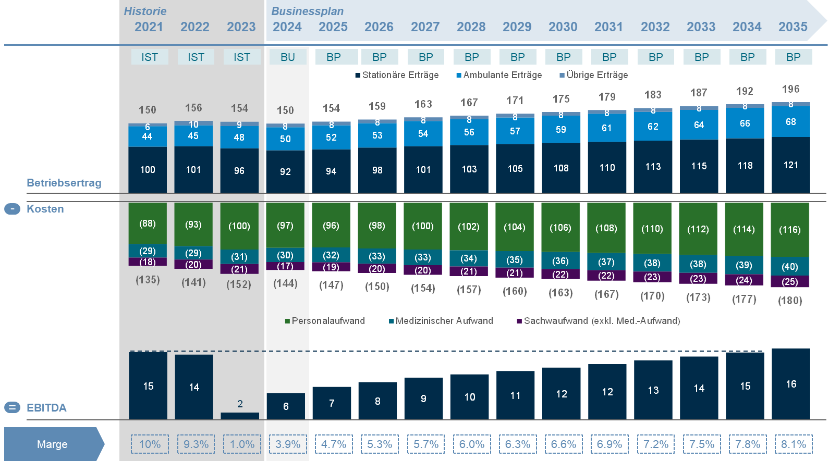
Businessplan der GZO AG Spital Wetzikon
Im Businessplan ist noch kein Spitalverbund berücksichtigt
Vorgabe für 2024 wurde übertroffen (Ertrag CHF 152 Mio.)
Businessplan beruht auf Annahmen, wird von Experten als realistisch eingeschätzt

Slide 12
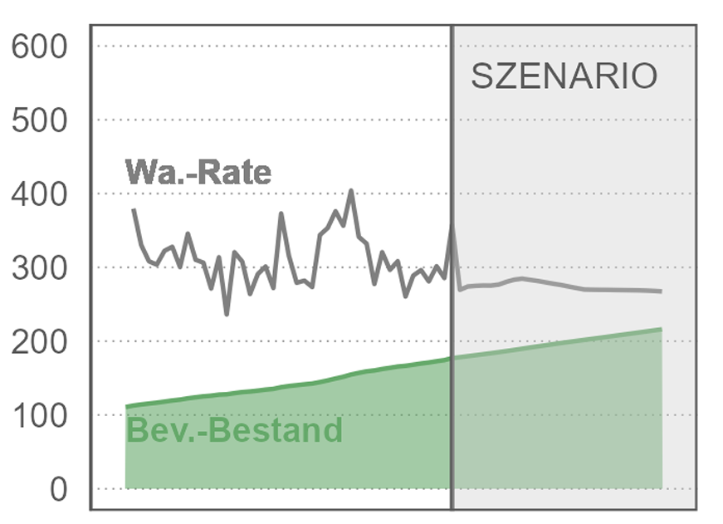
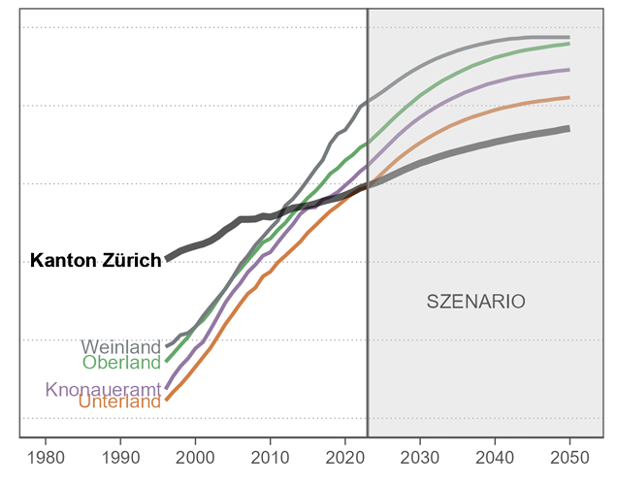

Rahmenbedingungen für Annahmen im Businessplan
Quelle: Stat. Amt Kanton Zürich, Kantonale Bevölkerungserhebung, Trend 2024
Bevölkerungswachstum Zürcher Oberland
in Tausend
Entwicklung Durchschnittsalter im Kanton Zürich
in Jahren
Bevölkerung im Zürcher Oberland wächst bis 2050 auf über 200‘000 Menschen
mehr Menschen brauchen mehr Gesundheitsversorgung
Bevölkerung im Zürcher Oberland altert überdurchschnittlich stark
ältere Menschen brauchen mehr stationäre Versorgung

Slide 13
Hat das Spital Wetzikon
eine Zukunft ?

Slide 14

Zielbild Spitalverbund
2-3 Standorte unter einer Dachorganisation
Ziel: integrierte Versorgung mit Partnern im Zürcher Oberland und den angrenzenden Regionen, mit einem angepassten, aufeinander abgestimmten Leistungsspektrum und einem tragbaren Liegenschaftskonzept.
Uster und Männedorf stehen als Partner im Vordergrund.
Gespräche werden auf politischer Ebene vorbereitet.

Slide 15
Was sind die Risiken ?

Slide 16
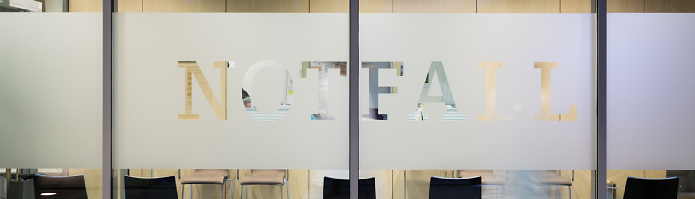

Risiken des Sanierungsplans
Sanierungsbeitrag der Aktionärsgemeinden kommt nicht zusammen.
Gläubiger stimmen dem Nachlassvertrag nicht zu.
Gemeinde verliert kein Geld,
aber das Spital
Spitalverbund kommt nicht zustande.
Wirtschaftliche Rahmenbedingungen ändern sich deutlich.
Investition
gefährdet

Slide 17



Haltungen Exekutiven Aktionärsgemeinden
Sanierungskonzept
GZO
Sanierungskonzept
GZO
Sanierungskonzept
GZO
Bäretswil
Bauma
Bubikon
Rüti
Dürnten
Fischenthal
Gossau
Grüningen
Zweifel an Wirtschaftlichkeit
Keine Versorgungsrelevanz
Zuständigkeit beim Kanton
Hinwil
Seegräben
Wald
Wetzikon
Ohne Kapitalerhöhung von 50 Millionen Franken schliesst das Spital Wetzikon !

Slide 18
Was bedeutet eine Schliessung ?

Slide 19
Folgen einer Spitalschliessung
Patientenanteile:
Gemeinde Wald (Einwohner per Ende 2024: 10’586)
Patientenanteile 2024 | Gemeinde Wald | Aktionärsgemeinden gesamt
Ambulante Patienten/innen | 6’777 | 94’868
Stationäre Patienten/innen | 643 | 6’578
Spital Wetzikon ist eine wichtige Anlaufstelle für die Bevölkerung aus Wald.
Es müssten jährlich 130‘000 Behandlungen von anderen Spitälern übernommen werden.
Das Bevölkerungswachstum erhöht die Nachfrage nach medizinischer Versorgung.
Überlastung im Bereich der Notfallversorgung in der Region.
Verlust von 900 Arbeitsplätzen – hoher Schaden für die regionale Wirtschaft.

Slide 20
Wie geht es weiter ?

Slide 21
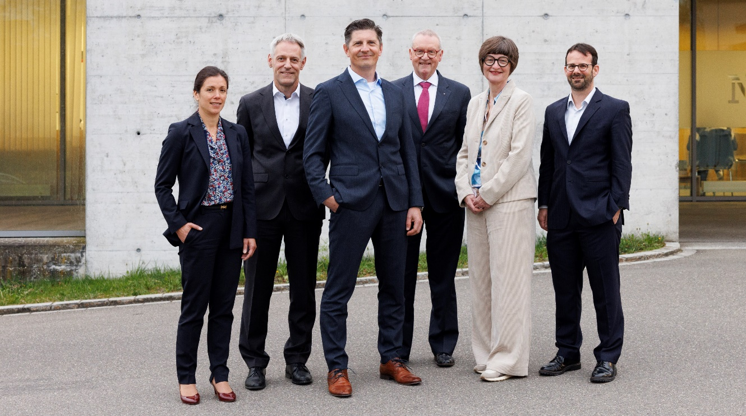

GZO AG Spital Wetzikon unter neuer Führung
Neubesetzung Verwaltungsrat am 16. April 2025
Aufgaben
Umsetzung Sanierungskonzept
Aufbau Spitalverbund
Vertrauen schaffen bei Aktionären
und Kooperationspartnern
Präsidium
Andreas Mika, Gesundheitsökonom
Mitglieder
Dr. Virginie Schubert, COO Kantonsspital Luzern
Prof. Dr. Jörg Daniel Leuppi, Internist & Pneumologe
Dr. Hansjörg Lehmann, CEO Bildungszentrum Careum
Katja Bruni, langjährige Direktorin Pflege Universitätsspital Zürich
Christian Elsener, Berater für Infrastruktur- und Immobilienmanagement

Slide 22
Übersicht geplante Kapitalerhöhung durch die Gemeinden
Gemeinde | Anteil in % | Aktienkapital heute | Antrag Kapitalerhöhung in CHF | Abstimmung an der Urne
Wetzikon | 25,53 | 3’063’480 | 12’765’000 | 30.11.2025
Rüti | 13.44 | 1’612’200 | 6’720’000 | 30.11.2025
Hinwil | 11,31 | 1’357’560 | 5’655’000 | 30.11.2025
Wald | 10,33 | 1’239’120 | 5’165’000 | 30.11.2025
Gossau | 9,73 | 1’167’480 | 4’865’000 | 30.11.2025
Dürnten | 6,76 | 810’600 | 3’380’000 | 30.11.2025
Bubikon | 6,24 | 748’440 | 3’120’000 | 30.11.2025
Bauma | 4,97 | 597’240 | 2’485’000 | 30.11.2025
Bäretswil | 4,51 | 541’440 | 2’255’000 | 30.11.2025
Grüningen | 3,27 | 392’760 | 1’635’000 | Ja
Fischenthal | 2,56 | 307’440 | 1’280’000 | Ja
Seegräben | 1,35 | 162’240 | 675’000 | Ja
Total | 100 | 12’000’000 | 50’000’000

Slide 23
Kurz gesagt…
Das Spital Wetzikon
bietet eine wohnortnahe
medizinische Grund- und Notfallversorgung.
Es ist von grosser Bedeutung
für Gesundheit und Sicherheit
der Bevölkerung im Zürcher Oberland.
Doch jetzt droht die Schliessung.
Neues Geld ebnet den Weg,
um das Spital Wetzikon zu retten
und in eine solide Zukunft zu führen.
Der Sanierungsplan steht.
Ein Ja zur Kapitalerhöhung
ist eine Investition in unsere Gesundheit.
«
»

Slide 24
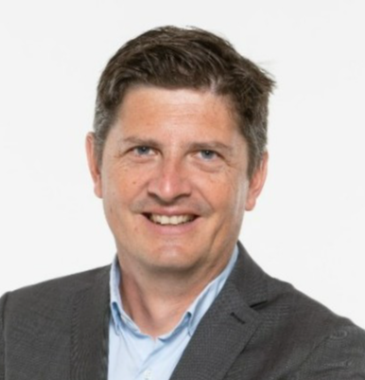
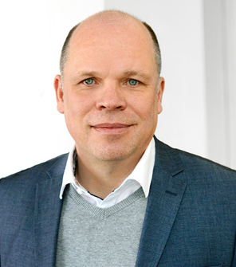
Ihre Fragen sind willkommen
Andreas Mika
Präsident Verwaltungsrat GZO AG Spital Wetzikon
Hansjörg Herren
Direktor GZO AG Spital Wetzikon

